Slide 1
夢 之 舞 會promdream
Coser交流天地
報告：林夆、郭欣榮
A公司
2017.6.16

Slide 2
目錄
contents
1
背景與動機
2
環境比較與特點
3
初階系統簡介
4
未來規劃

Slide 3
1
背景與動機

Slide 4
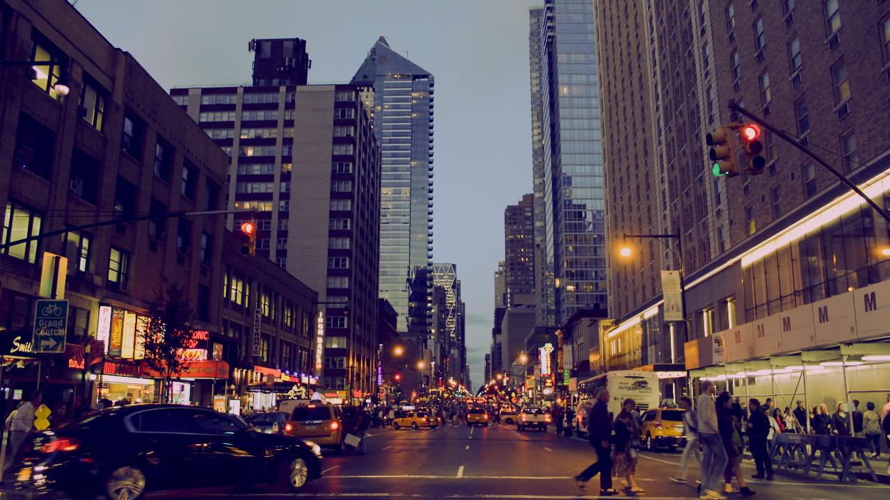
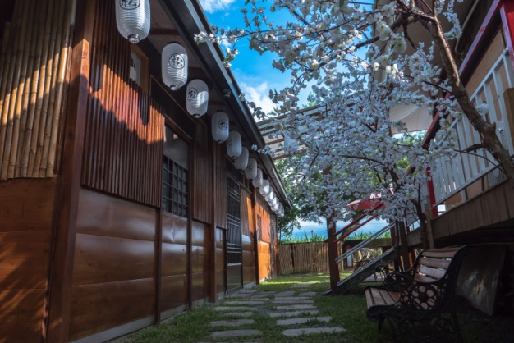


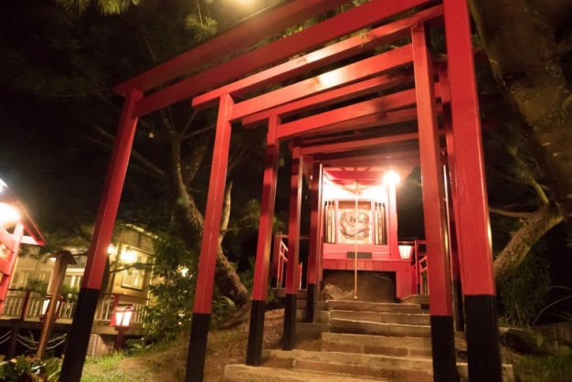


1
背景
近年來動漫次文化崛起，許多廠商、店家以及著名景點等都願意花 錢請 Coser(動漫角色扮演者)來幫忙進行宣傳和吸引人氣，Facebook 上許多相關社團也因應而生，從事代購、提供相關商品交易、提供 動漫活動和場次資訊、提供拍攝景點等的社團也一個接著一個被創立。
2
動機
有鑑於動漫的市場越來越廣大，Coser、相關創作者及同好人數日漸增加，但卻缺乏一個方便尋找資訊具有整合功能的交流平台，因此才有了建立一個整合交流平台的想法。假如能建立起來能夠帶來不少的經 濟效益，在使用者交流時也能夠更安全。

Slide 5
2
環境、比較與特點
說明與比較本網站與其他網站的收益模式、功能與本網站差異及優勢

Slide 6
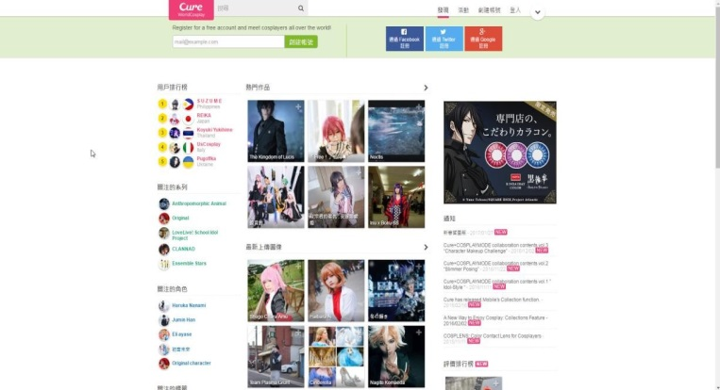
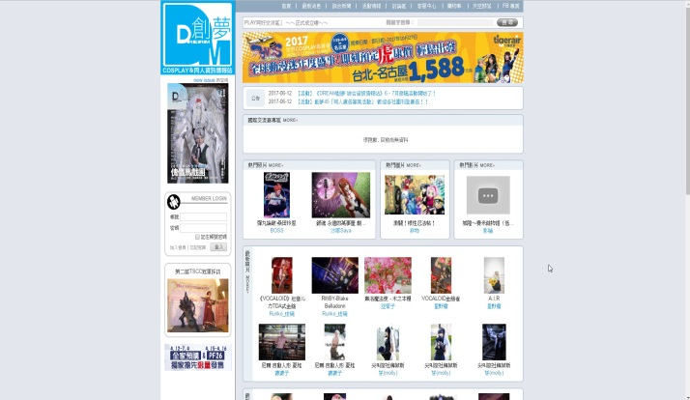
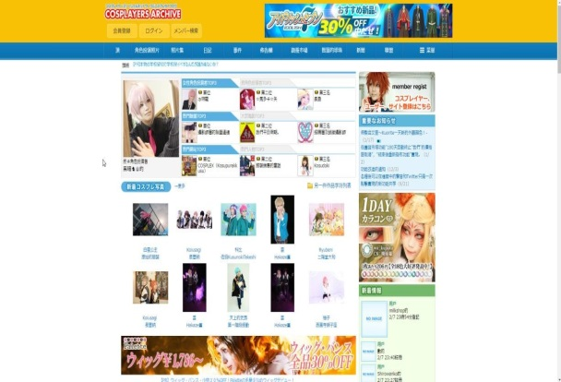
相關網站收益模式
CureWouldCosplay
創夢
COSPLAYERS ARCHIVE
廣告
出版雜誌
(徵集作品，專訪，活動資訊)
廣告
販售相關產品
廣告
販售相關產品

Slide 7
相關網站功能比較
CureWouldCosplay
創夢
COSPLAYERS ARCHIVE
功能：傳圖片、留言、讚、追蹤
優點：使用方便
缺點：缺乏交流(e.g.討論版)
功能：活動消息、上傳影片、圖片
優點：活動資訊較全面
缺點：作品分享功能較薄弱、缺乏交流(e.g.討論版)
功能：交易、活動資訊、作品分享、討論版等
優點：功能十分全面
缺點：活動地區及語言限制→日語

Slide 8
功能優劣勢比較
 | CureWould Cosplay | 創夢 | COSPLAYERS ARCHIVE | 夢之舞會
活動資訊
作品分享
討論交流
語言限制
交易
網站
功能

Slide 9
各項收益比例
活動及其他(5%)
廣告(40%)
與高人氣會員合作舉行(參加)活動or出版商品
舉辦專屬特殊活動 ex:舞會
Google AdSense廣告(選擇相關產品的廣告張貼在網站上 ex:化妝品)
其他相關廠商合作廣告
收益比例
廠商合作(15%)
抽獎(40%)
跟相關周邊廠商(小說、漫畫、模型、遊戲、工作室)簽約幫忙銷售產品
工作室合作(道具or衣服)提供優惠
遊戲公司合作幫忙推銷
特色景點合作 ex:埔里民宿
每月捐錢一筆小金額可參加贈品抽獎(cos服裝，小說漫畫or周邊)

Slide 10



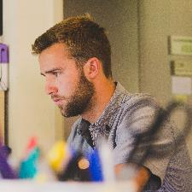
四大特點
特殊會員制度
專為Coser和攝影打造的專屬交流平台
整合多項資訊
讓您可以一次取得所有需要的消息
文章與圖片交流
讓您可以與同好分別進行圖片和文章交流
特殊經驗值系統
確保您的交流品質

Slide 11
3
系統簡介
初階系統版面及功能介紹

Slide 12



使用技術
網頁主體：使用bootstrap作為前端框架
資料庫:使用PDO (PHP Data Object)語法
使用PHP，Javascipt，HTML5三種程式語言撰寫

Slide 13
經驗值系統簡介
每日任務
每天發表前三篇文章可獲得經驗值，若超過五篇降低經驗值
活躍度
參加活動並出席可獲得經驗值
活動品質控管
活動主辦可限制參加會員的等級
更多福利
依等級可能提供更優質的服務品質(例:贈送小贈品，抽獎機率提高)

Slide 14
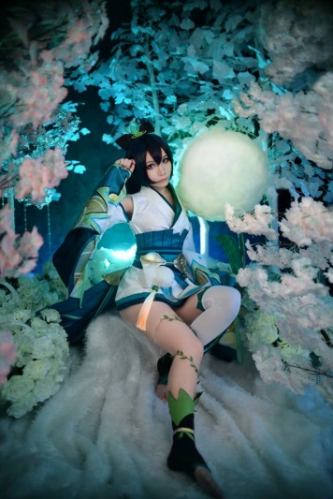

圖片及文章管理系統
圖片
文章
上傳者使用hashtag標註作品跟角色名稱
提供多種排序方式(例:觀看次數，按讚次數)
使用者可在搜尋欄透過作品or角色名稱尋找想要的圖片
上傳者使用hashtag標註文章關鍵字
管理者定期將精華文章獨立出來方便使用者閱讀
使用者可在搜尋欄透過關鍵字尋找想要的文章

Slide 15
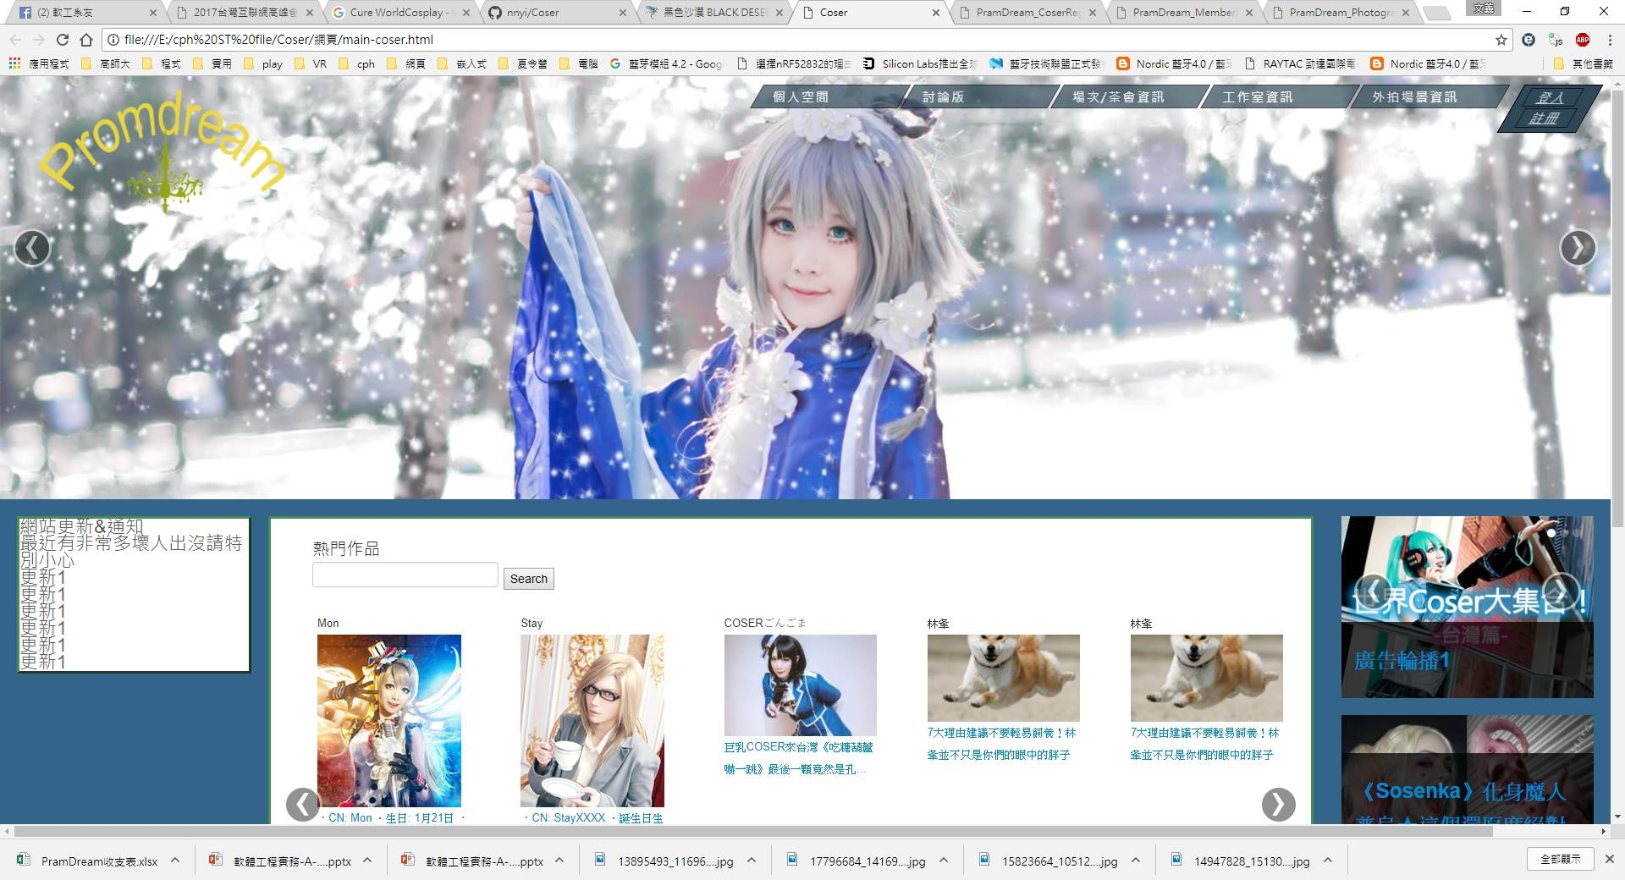
主頁面

Slide 16
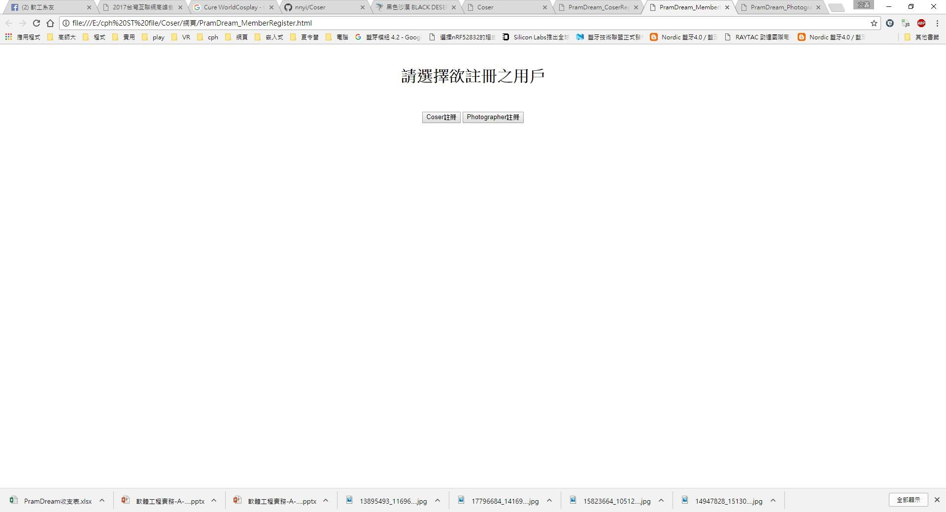
註冊主頁面

Slide 17
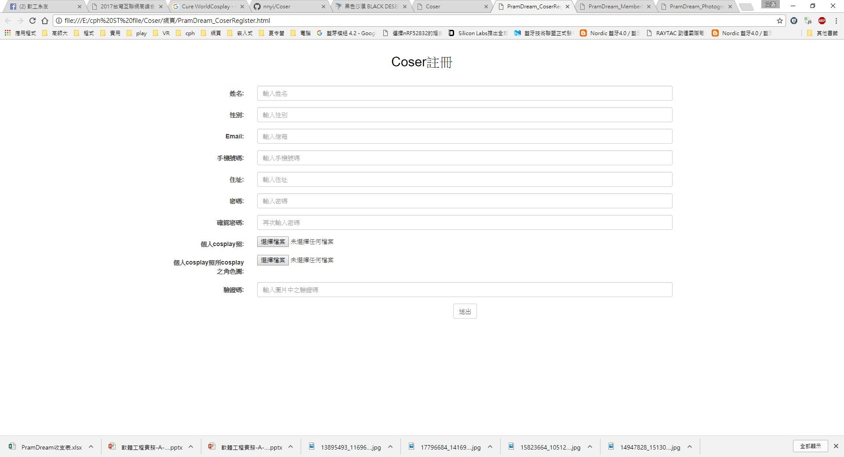
Coser註冊

Slide 18
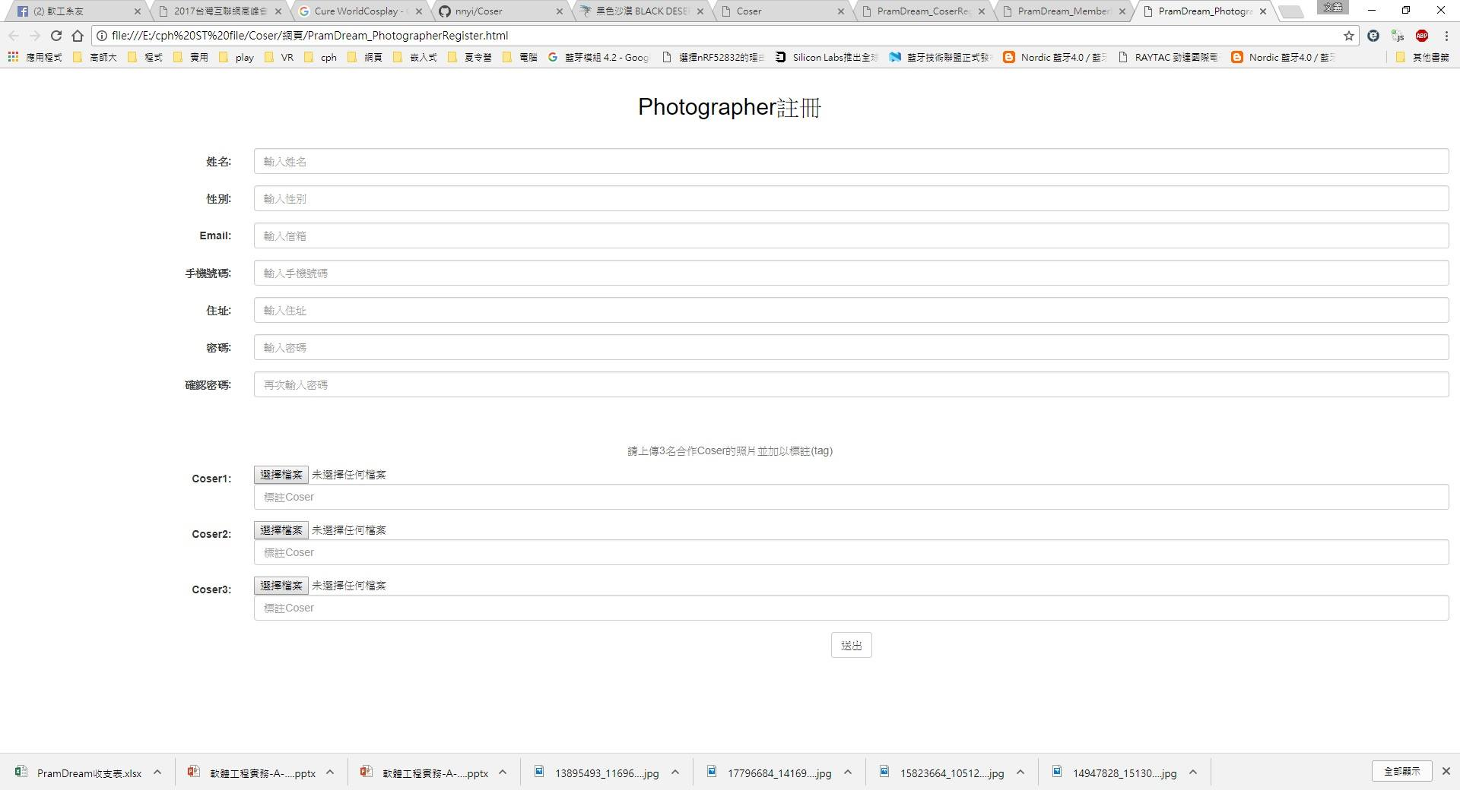
攝影師註冊

Slide 19
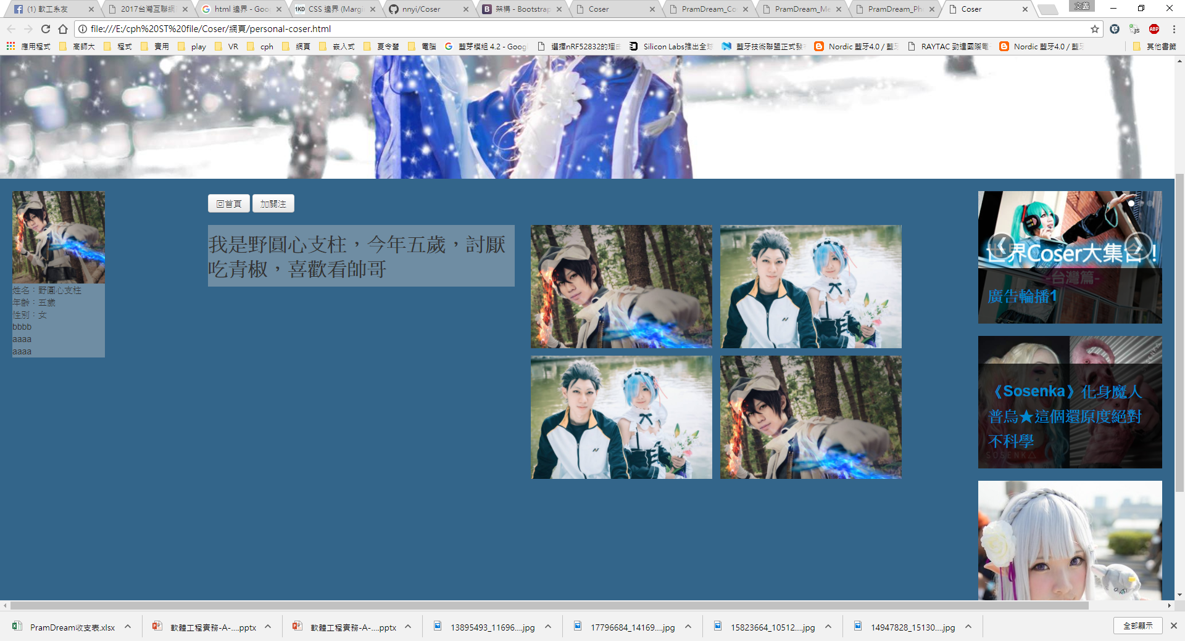
個人主頁面(上半)

Slide 20
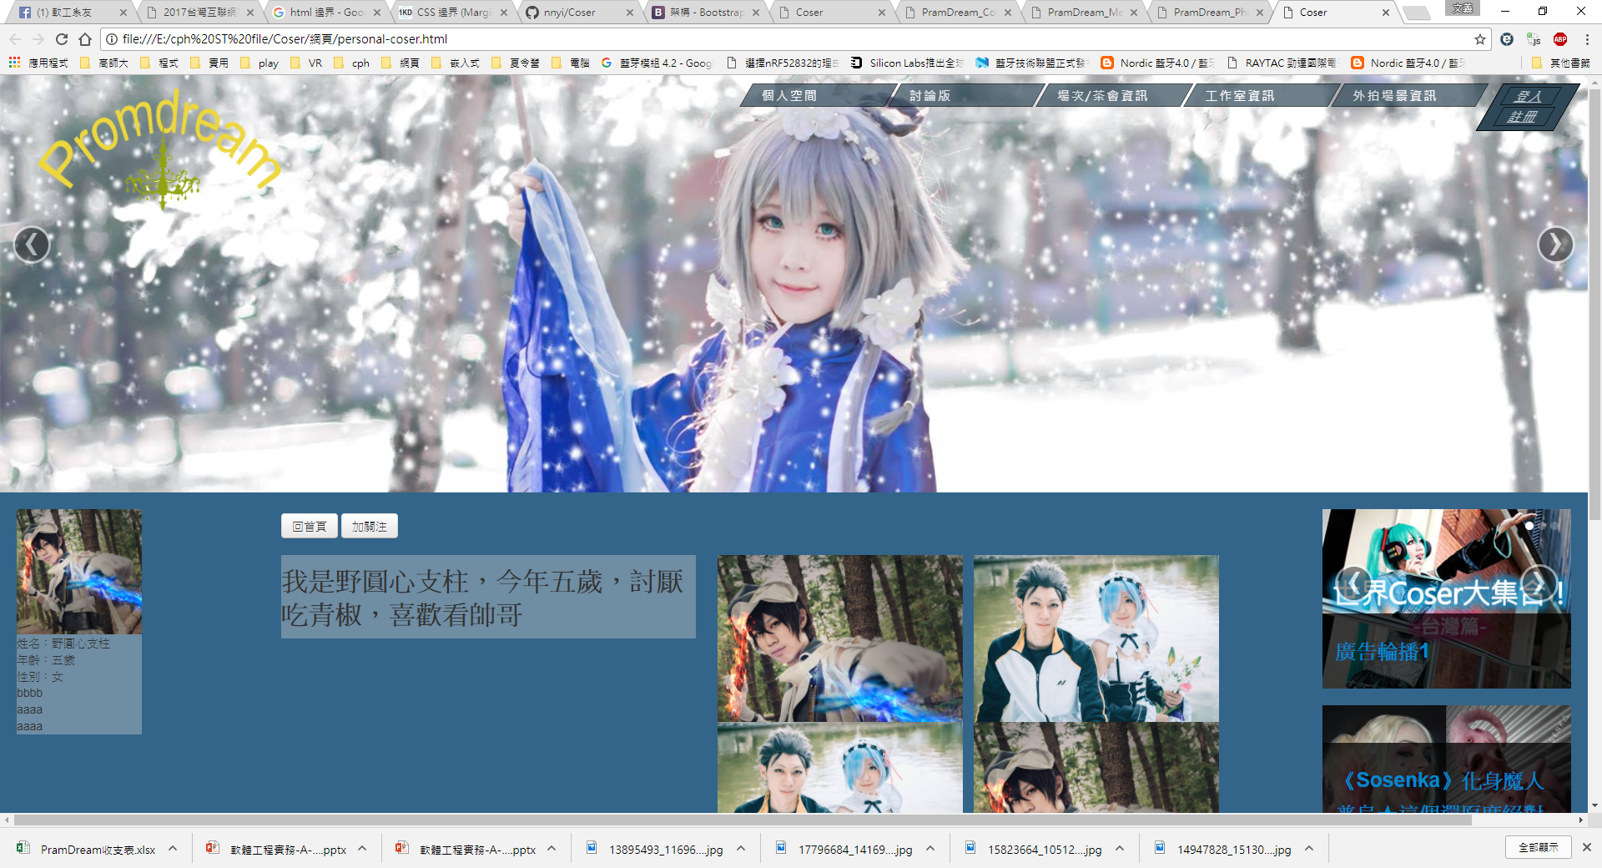
個人主頁面(下半)

Slide 21
4
未來規劃
各期目標及財務規劃

Slide 22
發展目標
短期(半年內):
宣傳
1.在相同性質的社團內進行宣傳
(因為密集度高，能夠以最低的成本到最好的效益)
2.與名氣中等之coser(尚未建立個人品牌及網站者佳※費用較低)合作互惠
模式:定期於本網站發表文章，使用功能，並公開於個人FB專頁
3.以貼文分享案讚的方式舉辦抽獎，送一些對Coser來說有吸引力的東西
收益模式
1.廣告(相關商品的小廣告，抽取部分費用)
目標
1.會員人數達到1000人

Slide 23
發展目標
中期:
宣傳
1.舉行小型聚會，增進社團活絡度和coser凝聚力
2.持續與名氣中等之coser合作互惠
3.開始透過手機簡訊收取小額付款，辦大型抽獎
收益模式
1.廣告(合作型廣告，Google廣告或是與相關廠商合作)
目標
1.會員人數達到5000人
2.抽獎收益達到15000元

Slide 24
發展目標
長期:
宣傳
1.舉行大型聚會，增進社團活絡度和coser凝聚力
2.透過扶植出的Coser進行宣傳
3.擴大抽獎規模與獎品價值
收益模式
1.達到近似第4頁投影片圓餅圖的收益比例
2.找尋其他增加收益的管道
目標
1.擔任旗下扶植Coser的經紀人並賺取收益
2.擴大舉辦活動類型和品質
3.與其他公司合作

Slide 25
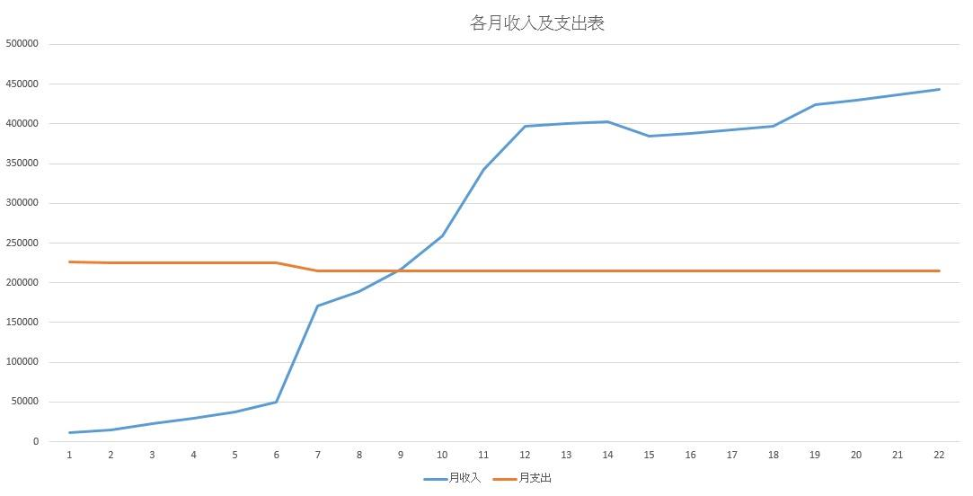
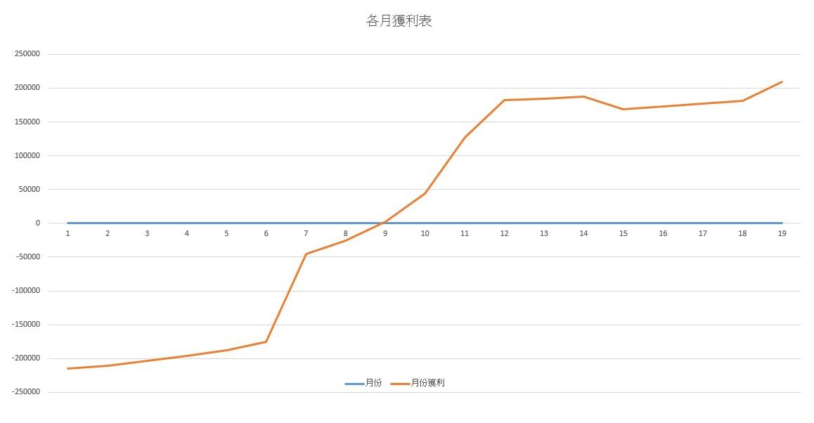
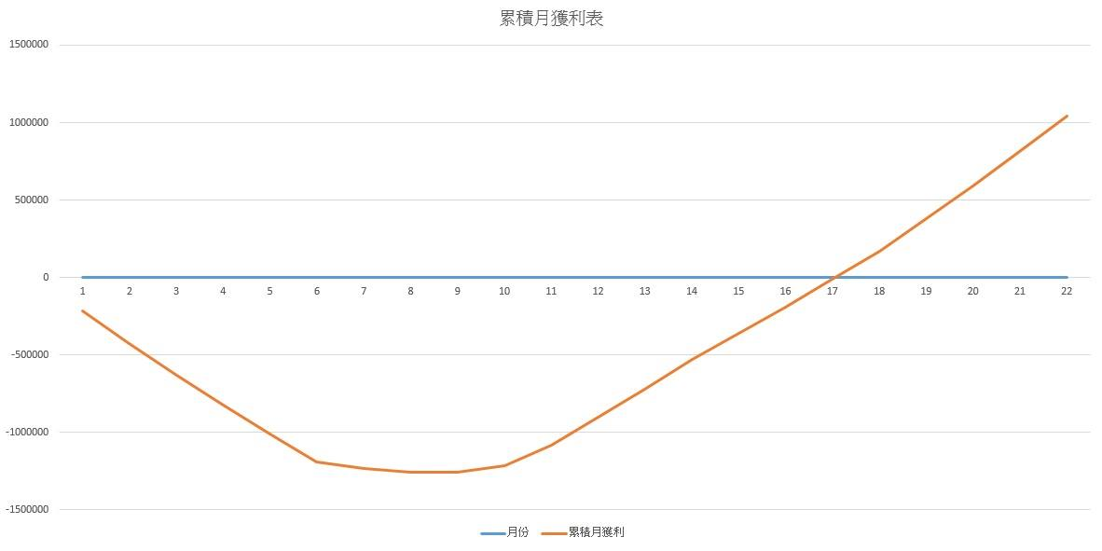
財務規劃圖表
月份收支圖
月份獲利圖
累積獲利圖

Slide 26
團隊成員
執行長：林夆 技術長：張晉
策略長：文義 人事經理:張祐綸
行銷長：佑頴 財務長：李育瑋
市場調查：欣榮

Slide 27
謝謝觀賞
A公司
2017.6.16

